Slide 1
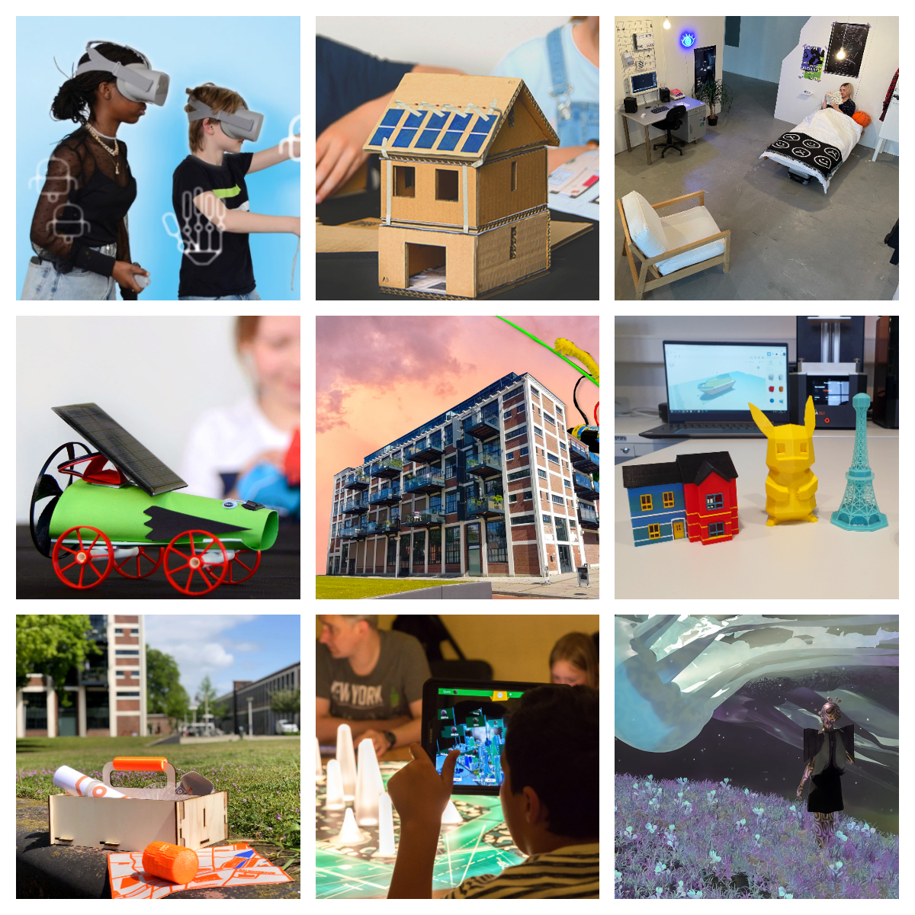



Slide 2
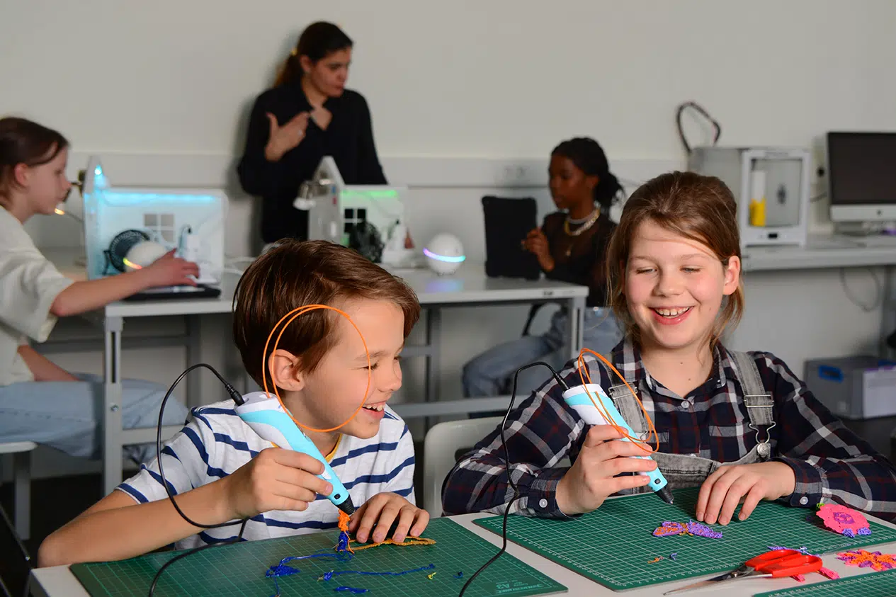



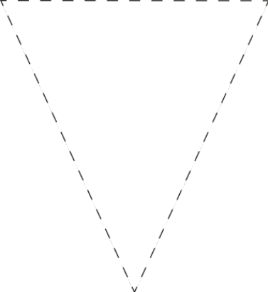






ONTWERP JE EIGEN TINY HOUSE
Les 1 - op school
Les 2 - MaakLab
Les 3 – op school
Tiny House & plattegrond ontwerpen
Maquette maken
Afmaken &
finishing touch

Slide 3
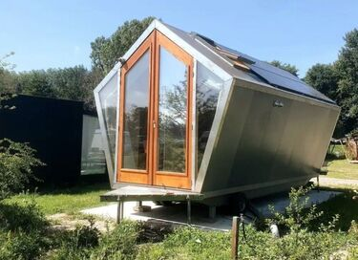
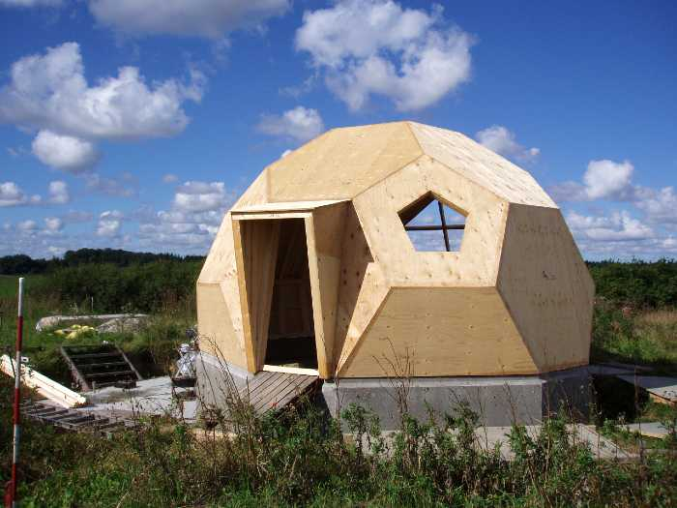
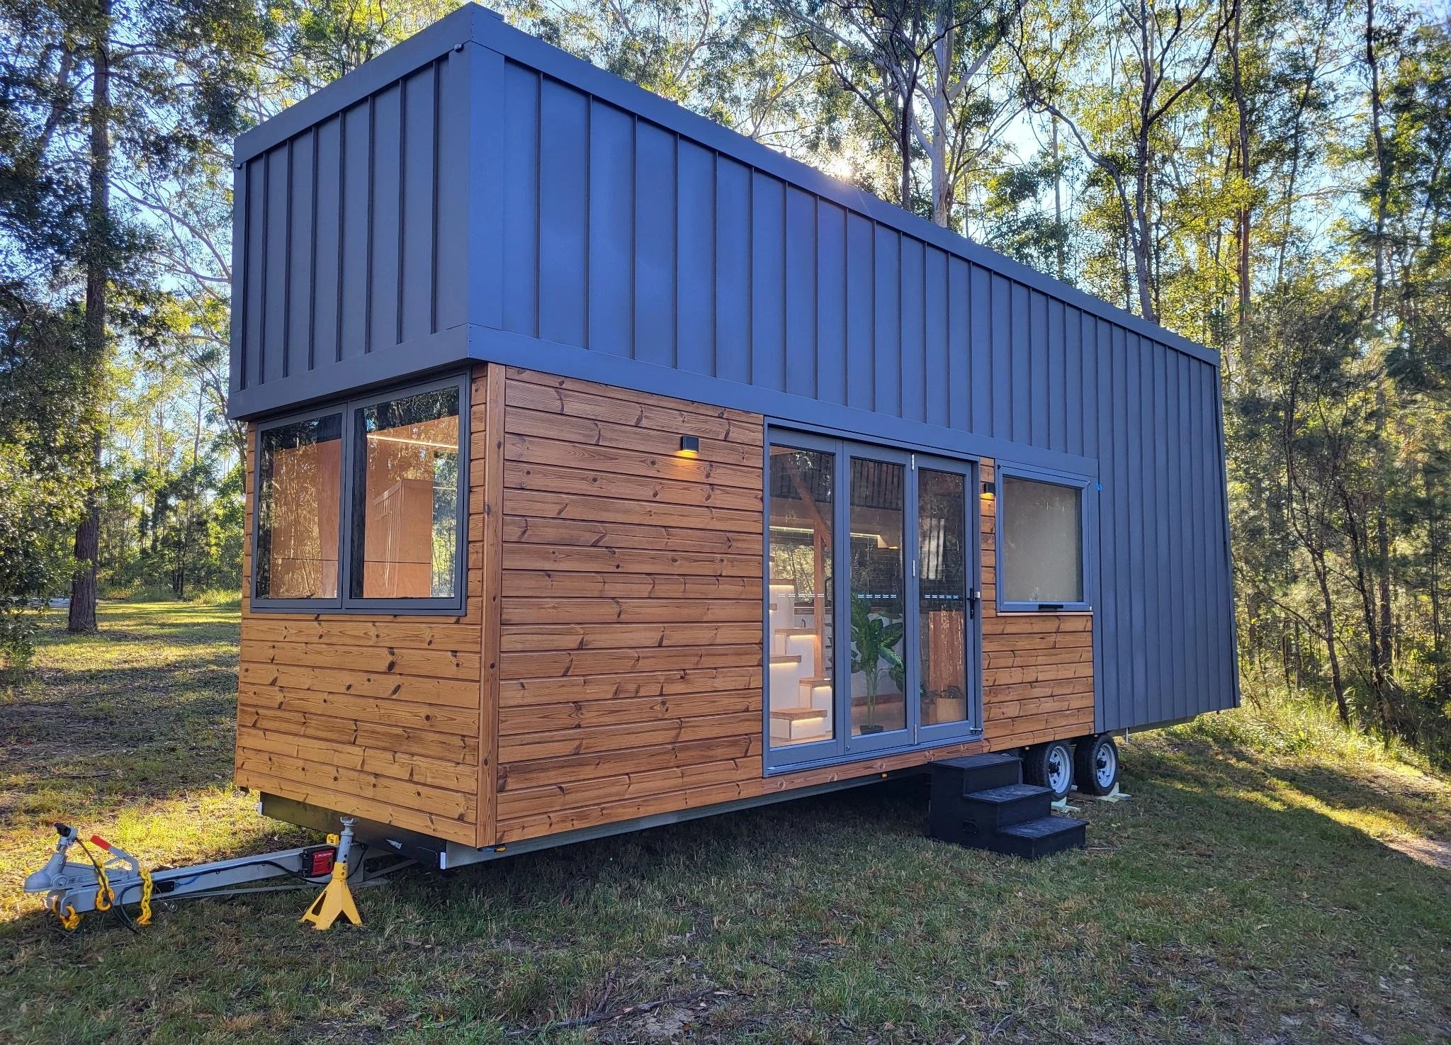
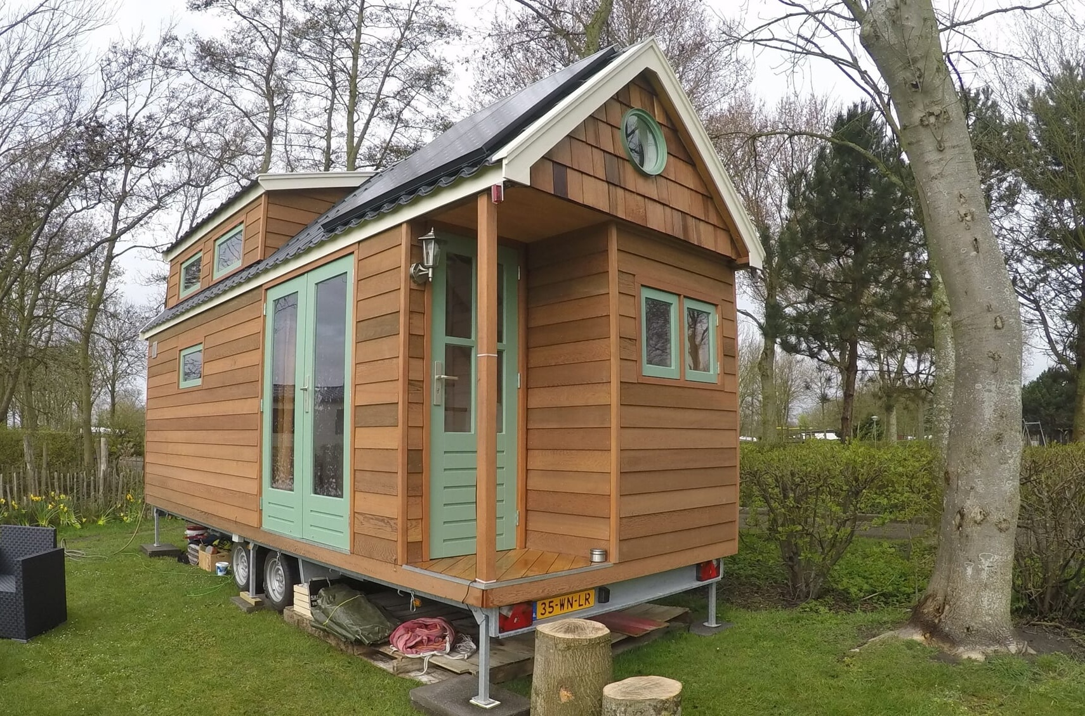
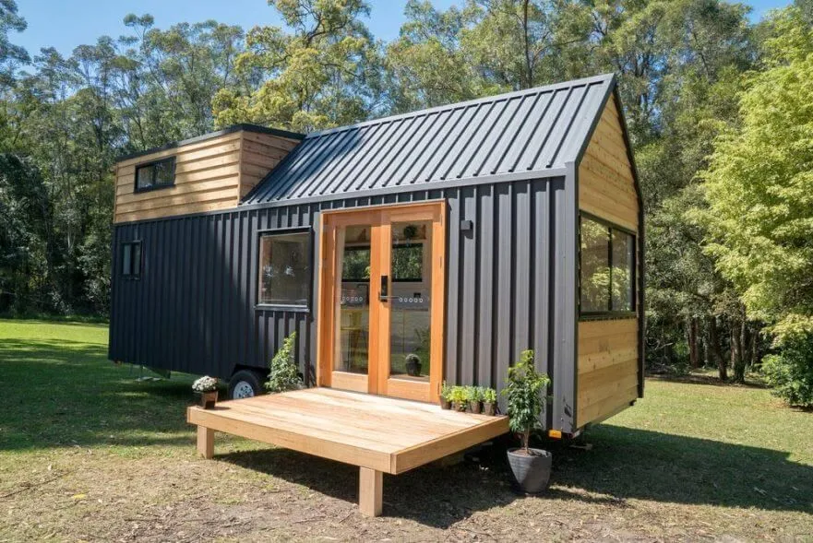
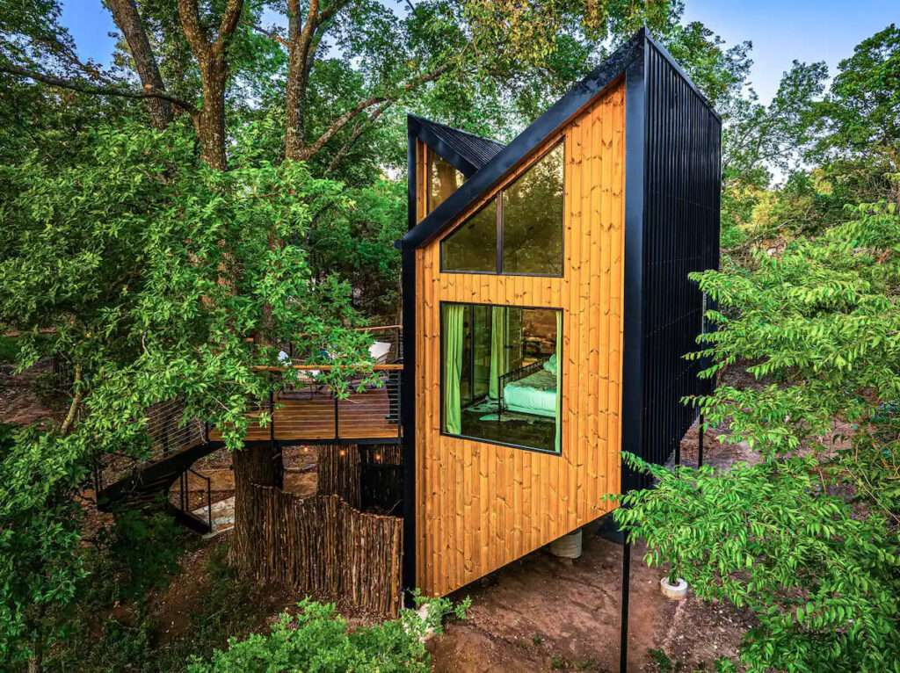
TINY HOUSES

Slide 4
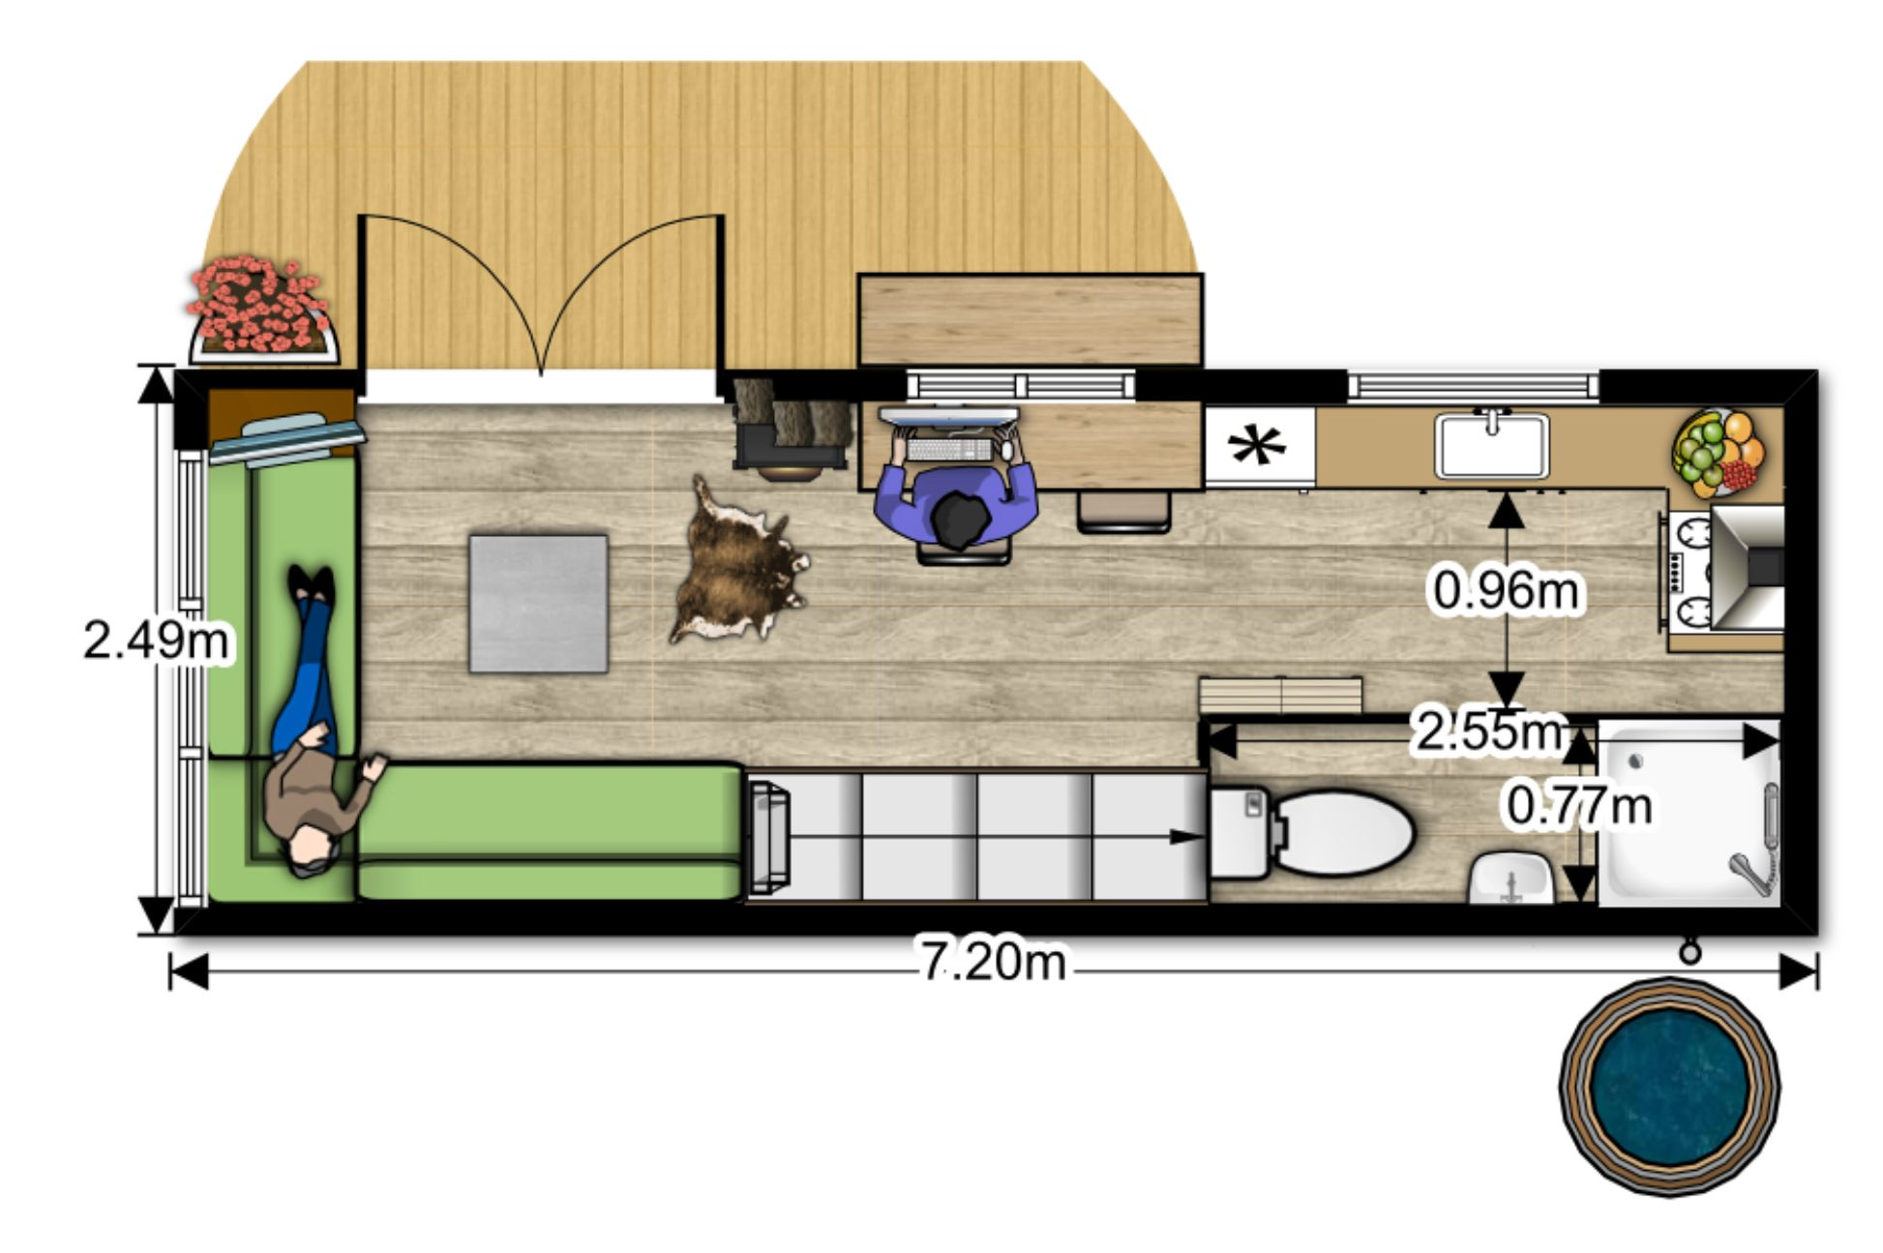
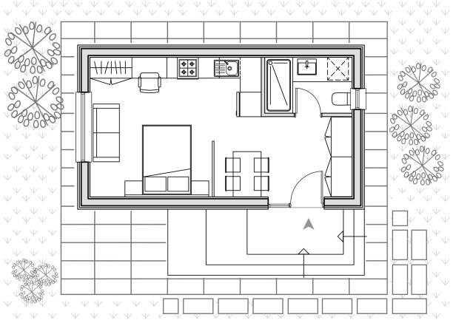
VAN EEN PLATTEGROND IN 2D…

Slide 5
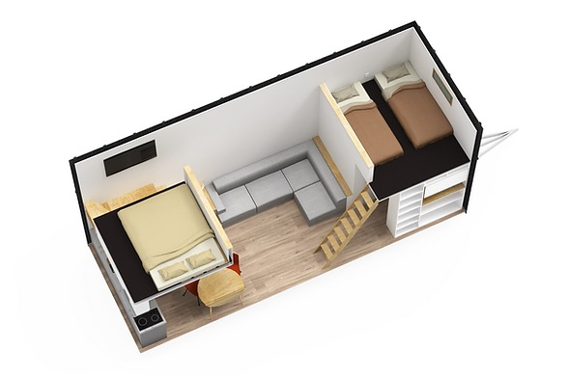
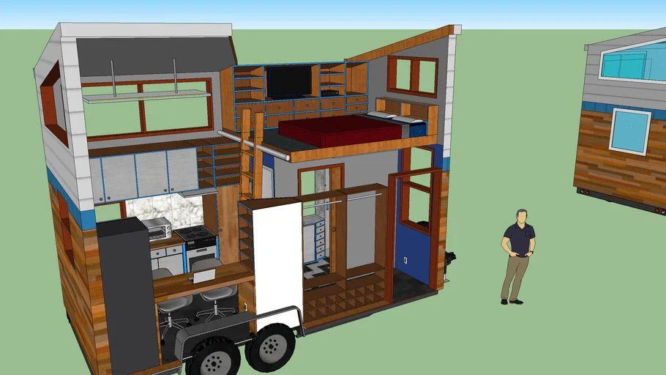
…NAAR EEN MAQUETTE IN 3D

Slide 6
STAP 1: VOOR WIE?
Duo of drietal vormen
Verzin naam voor jullie een architectenbureau
Waaraan moet het Tiny house voldoen?
Wie is de klant?
Wat zijn de wensen? (bijvoorbeeld werk, hobby of huisdier)

Slide 7
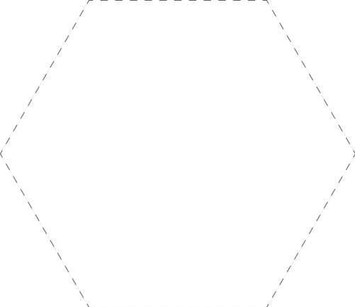
STAP 2: WELKE VORM?
Je krijgt een knipvel met basisvormen. Je knipt deze 5 uit en kan deze rondschuiven
Je kiest er uiteindelijk 3
Stel het Tiny House samen door ze op en naast elkaar te stapelen
1x
2x
2x

Slide 8
STAP 3: INDELING PLATTEGROND
Knip de platte vormen uit het papier.
Voeg ze samen en plak ze op een groot vel
Plak de begane grond apart van de 1e verdieping
1x
2x
2x

Slide 9
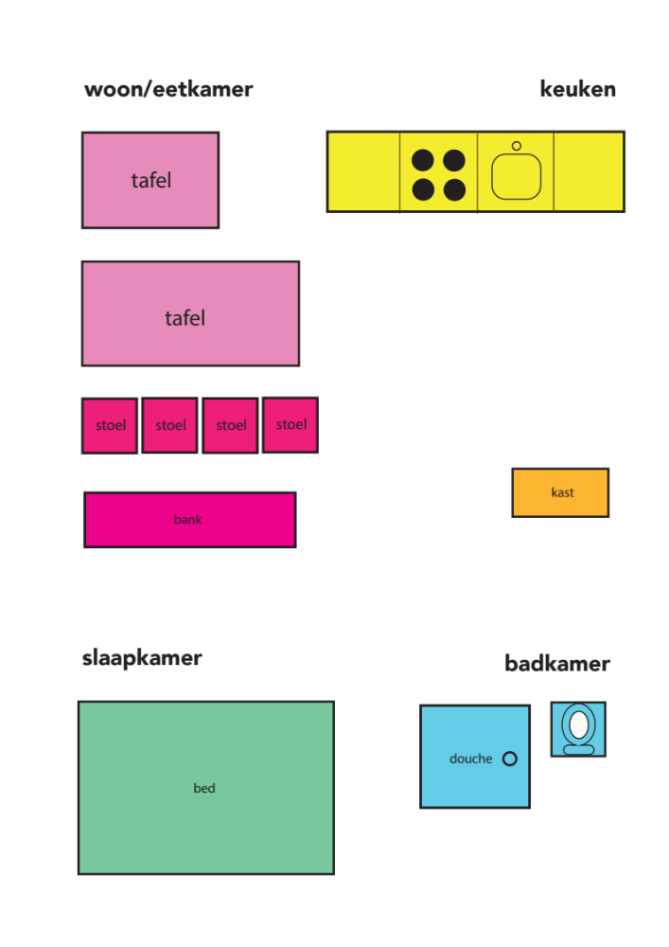
Richt jullie Tiny House in
Iedereen richt één vorm in
Overleg goed met elkaar

Slide 10
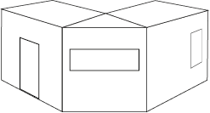
Bepaal waar de ramen en deuren komen
Laat dat zien op een tekening. Voor en zijkant:

Slide 11
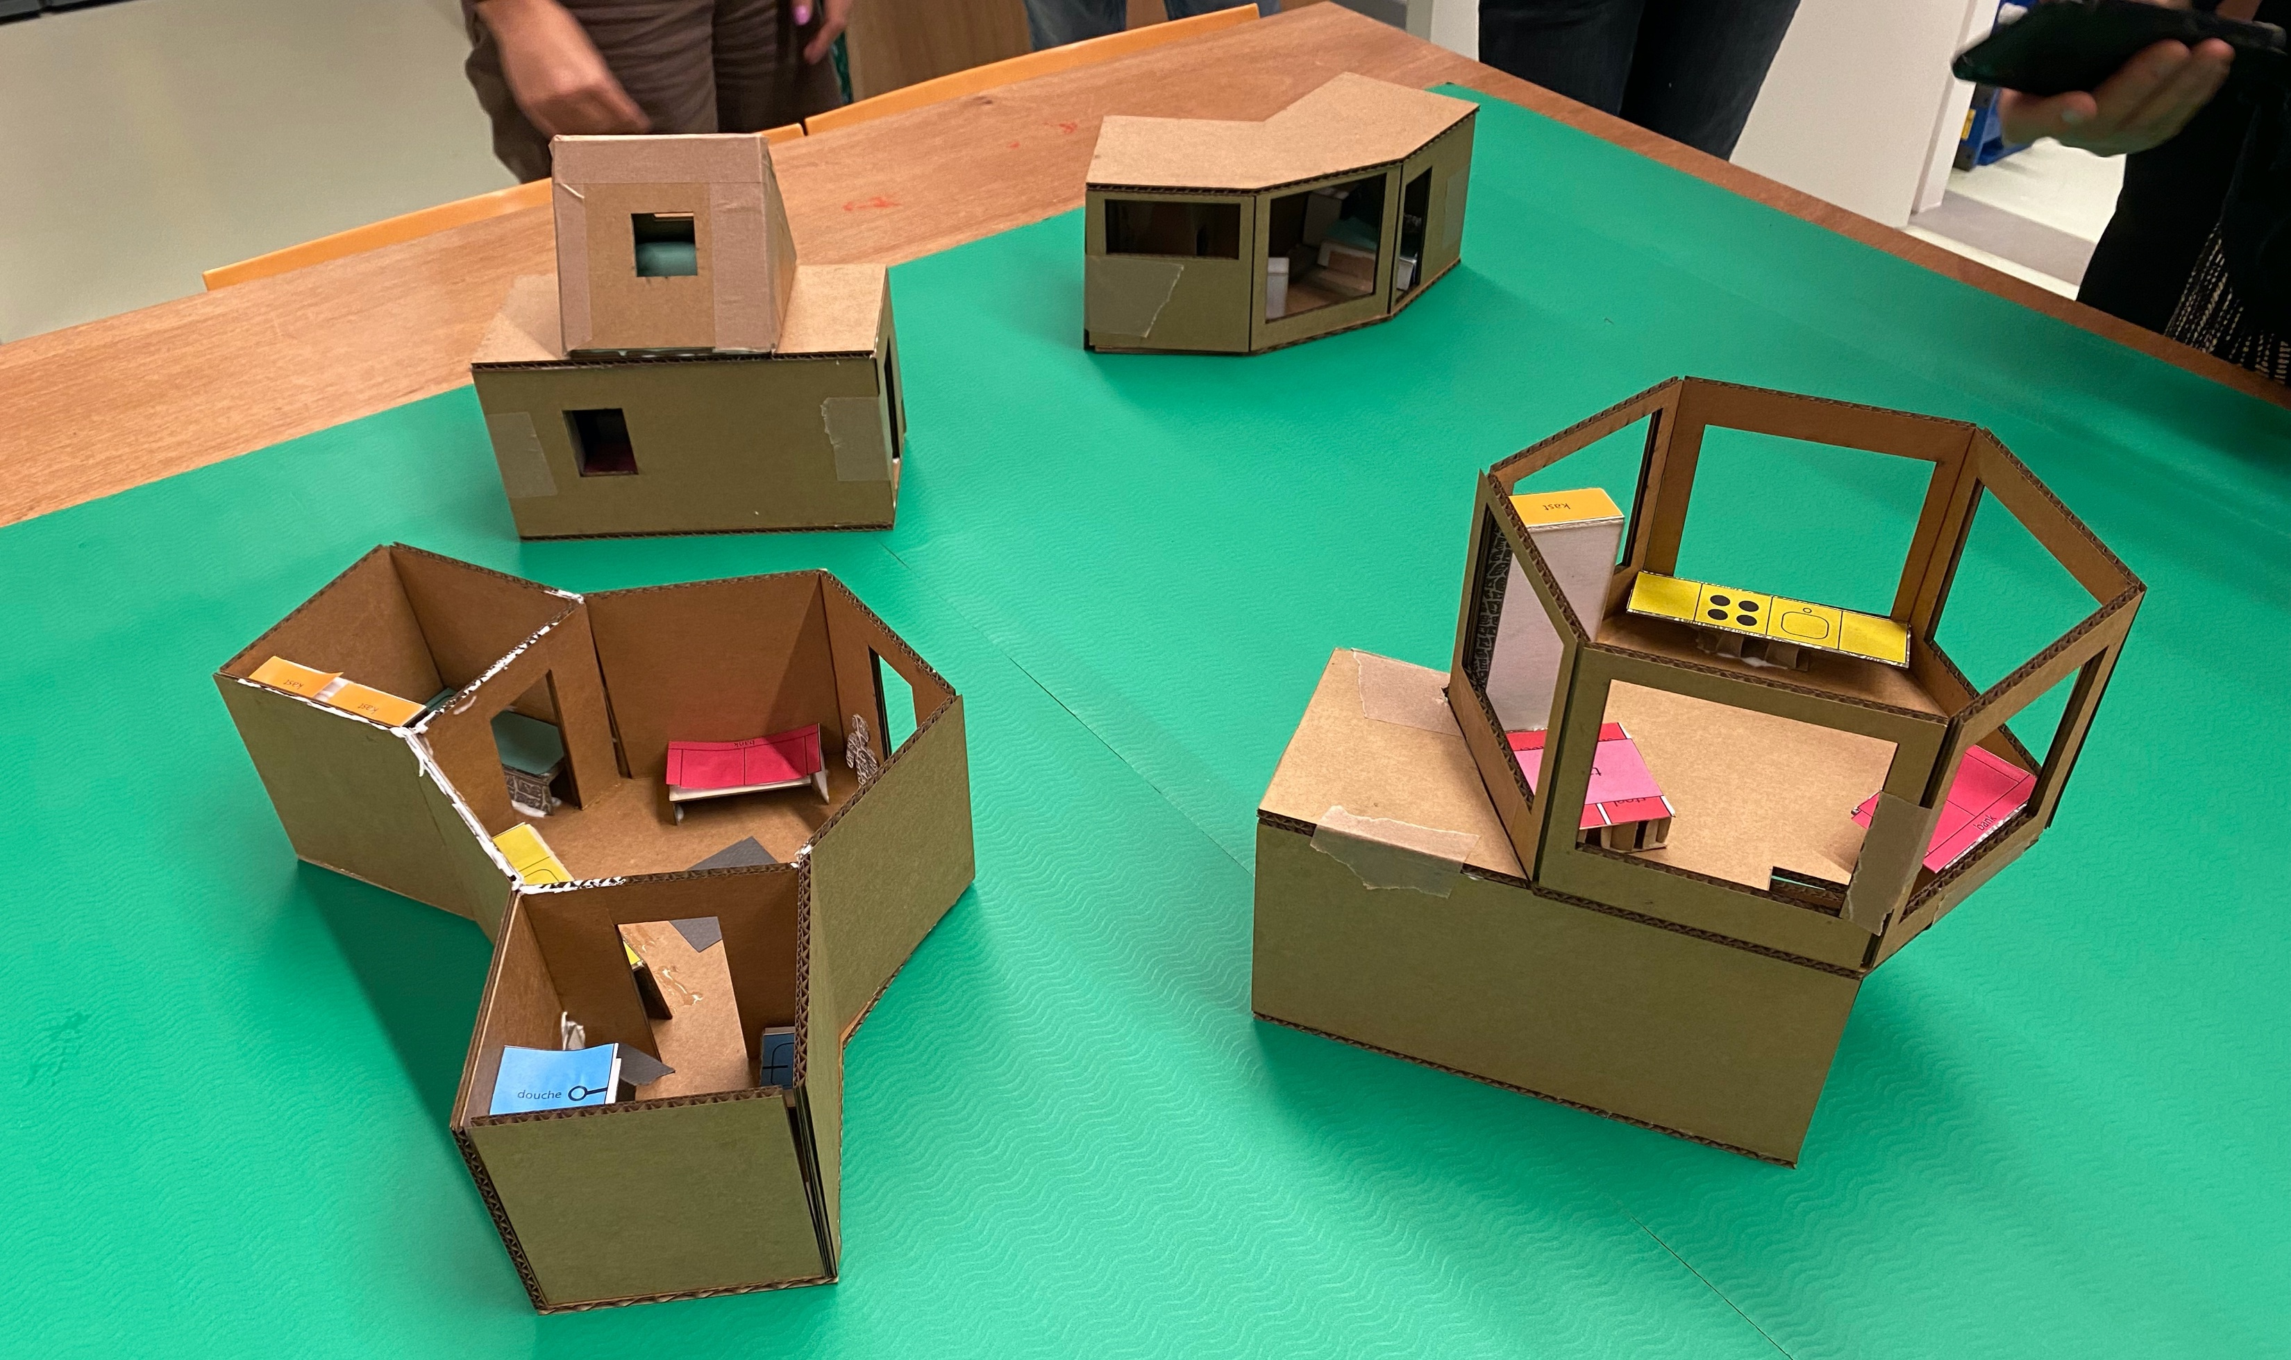
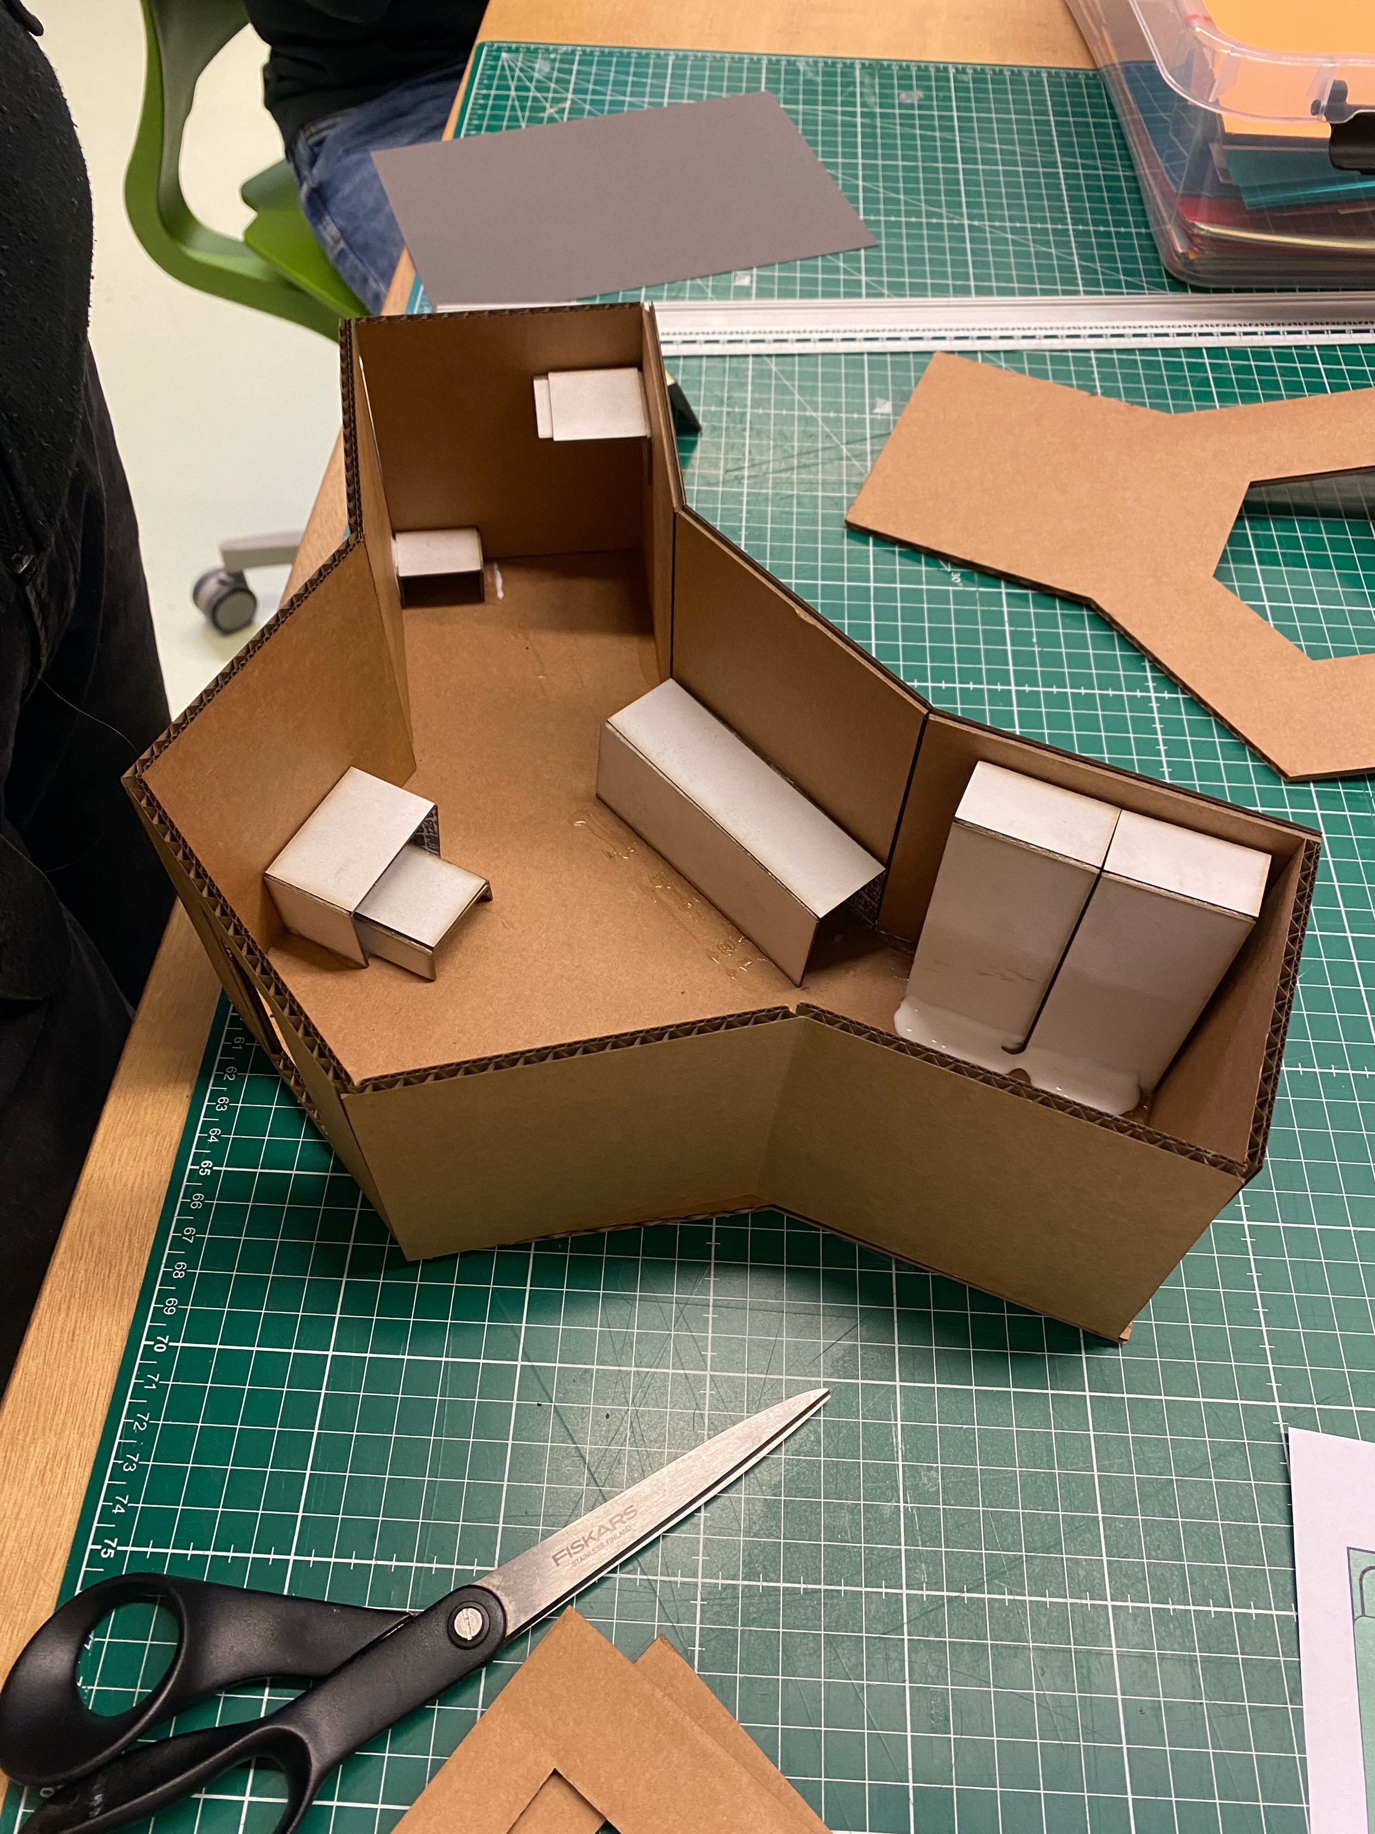
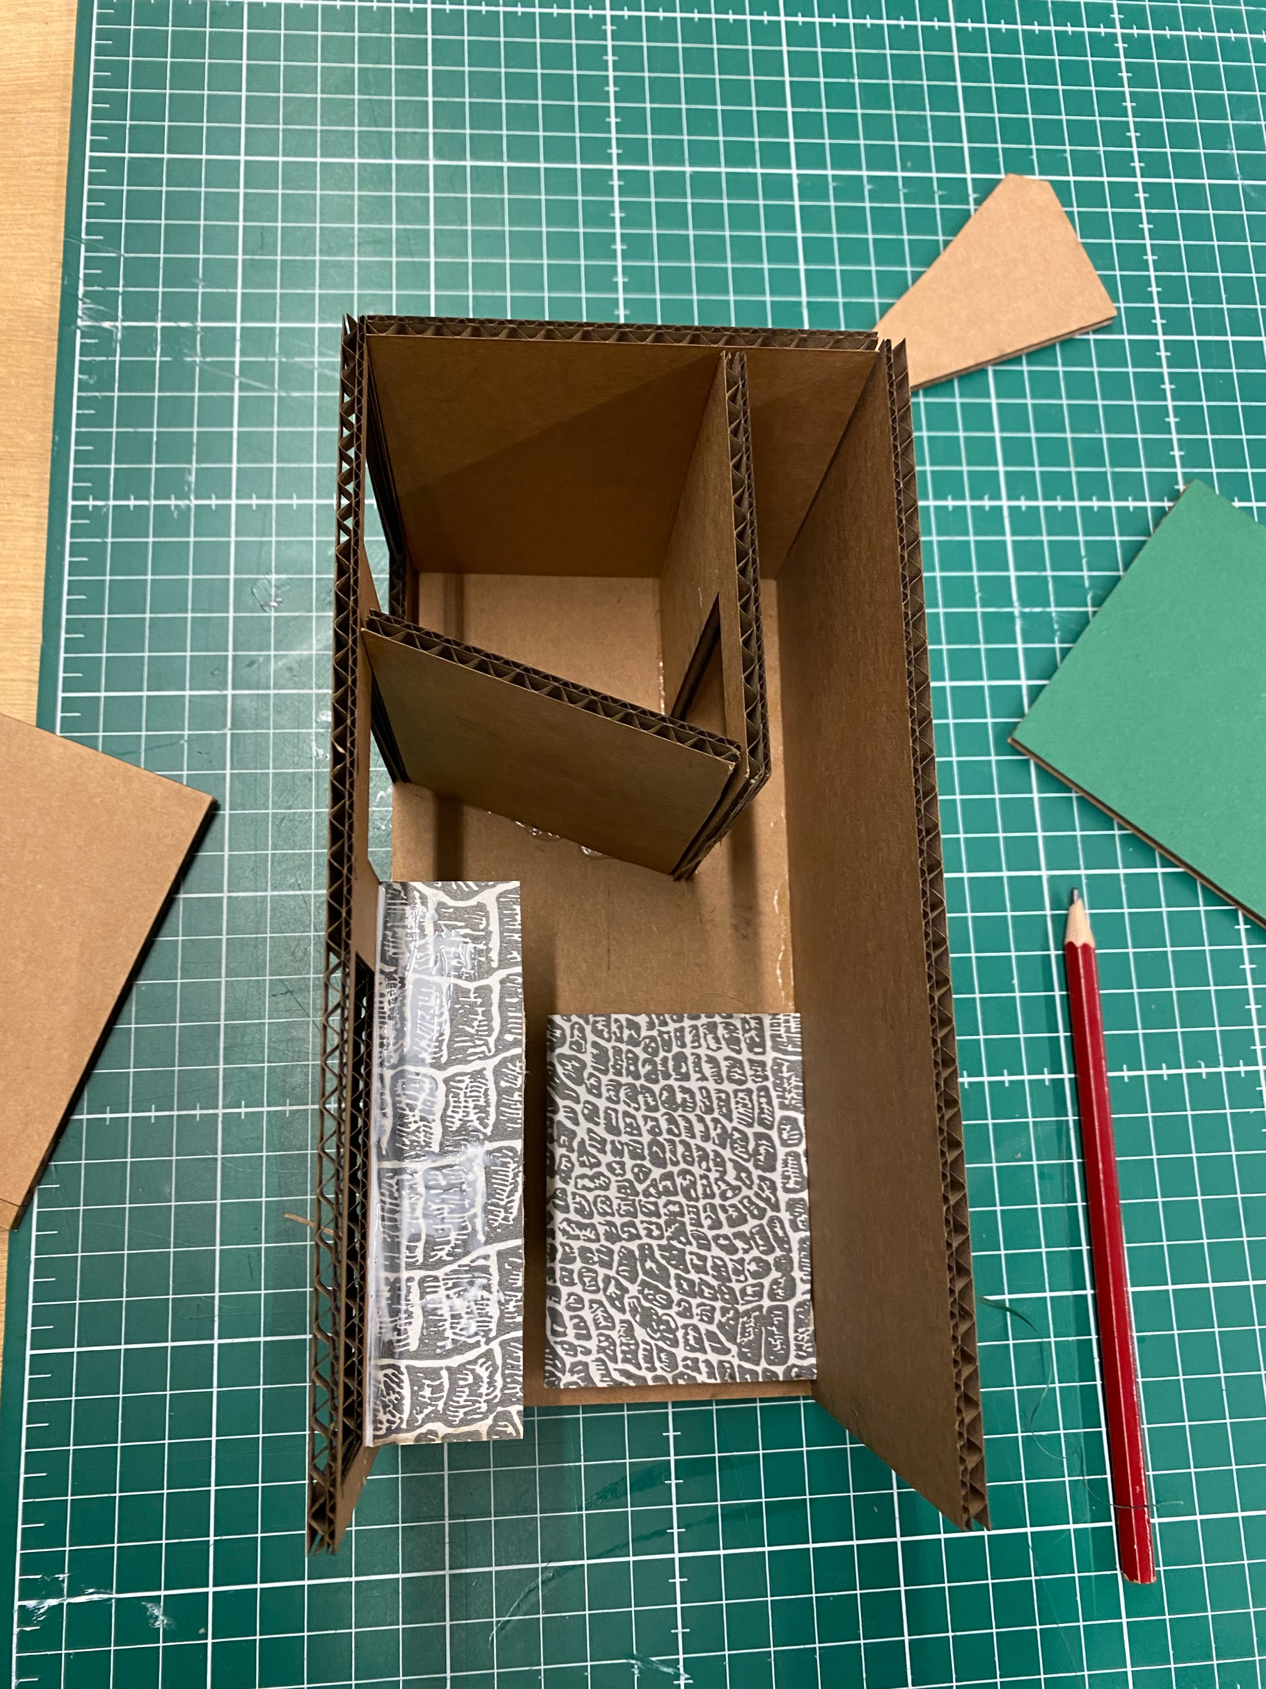
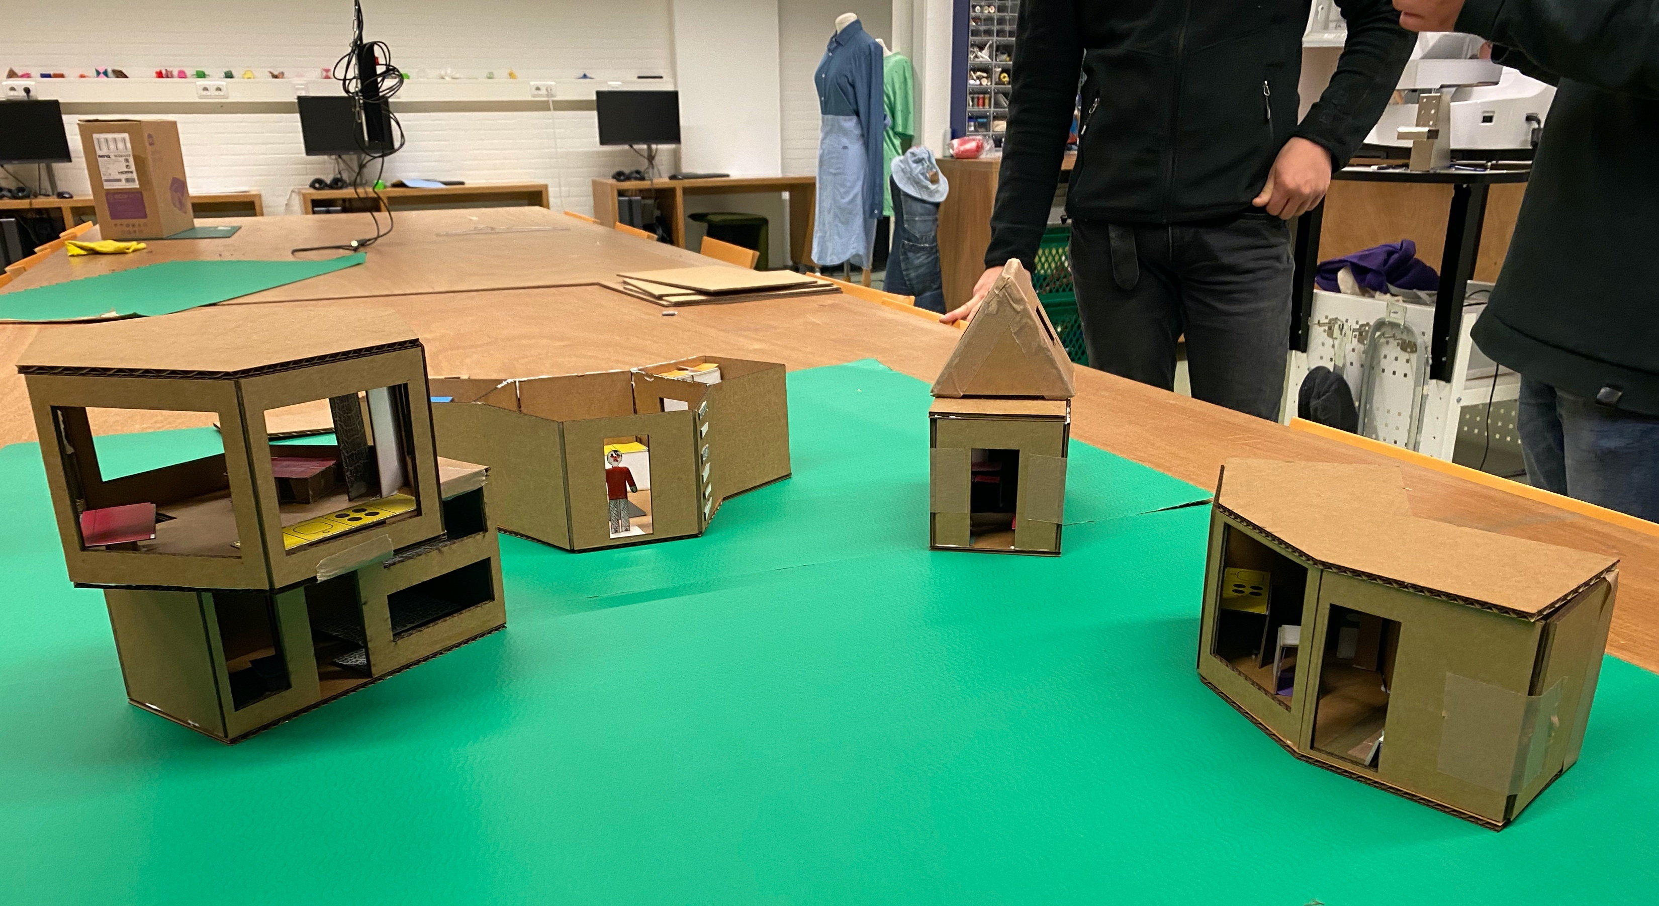
MAQUETTE IN HET MAAKLAB

